Slide 1


ANÁLISIS DEL ENTORNO DE NEGOCIOS
05
ANÁLISIS
PESTE

Slide 2

OBJETIVOS
En esta semana veremos cómo se analiza el macroentorno a través del uso del análisis PESTE.
Utilizaremos el análisis PESTE para identificar los factores del macroentorno que afectan a la empresa.
Desarrollaremos un caso en el que se aplicará el análisis PESTE.

Slide 3


ANÁLISIS PESTE
Es una técnica de análisis estratégico que sirve para evaluar el macroentorno de una empresa a través del análisis de los factores externos.
Político-Legal
Económico
Sociocultural
Tecnológico
Ecológico
P
E
S
T
E

Slide 4


METODOLOGÍA
PASO 1
Primero se identifica qué elementos pertenecen a cada factor del macroentorno y se elabora una lista.

Slide 5

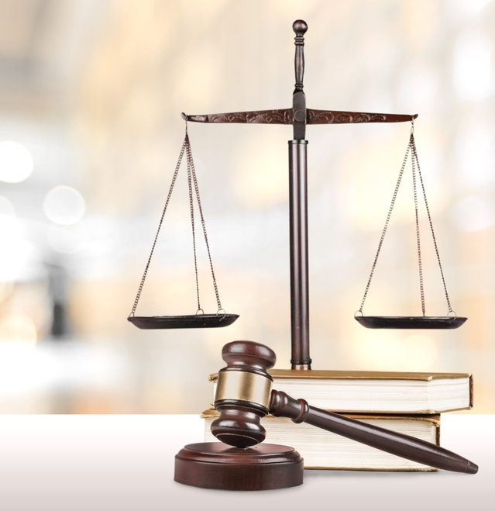
FACTOR POLÍTICO – LEGAL
Relativo al gobierno y a la vida política que afecta el desempeño de las empresas. Tiene que ver con los aspectos legales, administrativos y de regulación que afectan a la empresa. Se relaciona con la estabilidad gubernamental y las políticas de la administración pública. Algunos de los elementos que incluye este factor son:
Tratados comerciales
Leyes sobre impuestos
Leyes sobre sueldo mínimo
Respeto al estado de derecho
Estabilidad democrática
Notes:
Tratados comerciales : Favorecen la exportación e importación de productos.
Leyes sobre impuestos : Pueden afectar los costos y las ganancias de las empresas.
Leyes sobre sueldo mínimo: Afectan la competitividad de las empresas.
Respeto al estado de derecho : No se modifican las leyes de manera arbitraria.
Estabilidad democrática : El respeto a la democracia que brinda garantías a la población y empresas.

Slide 6
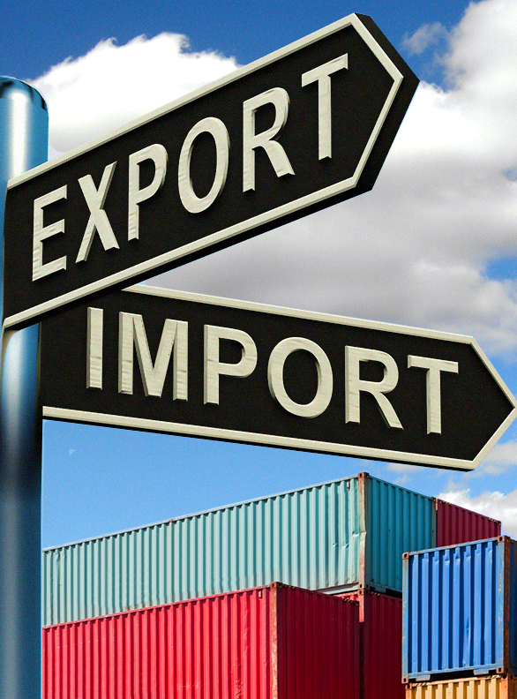
FACTOR ECONÓMICO
Todo lo relacionado con la economía de un país y con la asignación de recursos. Afecta el sistema económico donde se desenvuelve la empresa. Son los principales indicadores económicos. Algunos de los elementos que incluye este factor son:
Tasa de desempleo
Tasa de inflación
Confianza del consumidor y del inversor
Tipo de cambio de moneda
Crecimiento del PBI
Tasas de interés
Notes:
Tasa de desempleo: Menor cantidad de dinero en la economía
Tasa de inflación: Reduce la capacidad adquisitiva.
Confianza del consumidor y del inversor: Permite que se endeuden a mediano y largo plazo.
Tipo de cambio de moneda: Afecta a la exportación e importación.
Crecimiento del PBI: Indica el crecimiento de la economía
Tasas de interés: Fomentan o desmotivan el desarrollo de empresas.

Slide 7


FACTOR SOCIOCULTURAL
Tiene relación con las diferentes condiciones culturales, demográficas, religiosas, educativas y étnicas del sistema social. También recoge las creencias, valores, actitudes y formas de vida, hábitos de consumo de las personas que forman parte de la sociedad en la que se encuentra la empresa. Algunos de los elementos que incluye este factor son:
Modas
Tendencias de consumo
Cambios en el tamaño de la población y distribución por edades
Modos de pensamiento
Notes:
Modas : Afectan la compra de productos y servicios.
Tendencias de consumo: Como el aumento de las compras a crédito o por internet.
Cambios en el tamaño de la población y distribución por edades: Muestra como la composición de la población puede afectar a la empresa.
Modos de pensamiento : Mayor conciencia por la ecología y aumento de compra de productos amigables con el medio ambiente.

Slide 8

FACTOR TECNOLÓGICO
Se refiere a los sistemas informáticos para el desarrollo de una actividad comercial y a la existencia de la infraestructura necesaria en transporte o telecomunicaciones para la producción y comercialización.
Algunos de los elementos que incluye este factor son:
Infraestructuras
Productividad industrial
Accesibilidad de la infraestructura
Ciclo de vida
Impacto y alcance de internet
Notes:
Infraestructuras: La condición en la que están las carreteras, puertos, aeropuertos, hospitales, educación, sistema de salud, comunicaciones, etc.
Productividad industrial: Que tanto influye la tecnología en la producción de las empresas.
Accesibilidad de la infraestructura: Costos de la tecnología o innovaciones tecnológicas.
Ciclo de vida: Velocidad de la obsolescencia tecnológica
Impacto y alcance de internet : Cantidad de población que accede a internet y su impacto en las empresas.

Slide 9

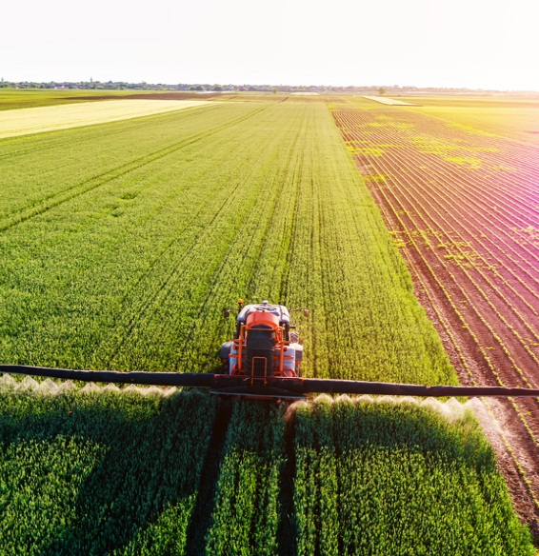
FACTOR ECOLÓGICO
Es la manera en que el medio ambiente o fenómenos climáticos puede afectar a las empresas. También comprende la legislación hacia el medio ambiente. Algunos de los elementos que incluye este factor son:
Posibles fenómenos climáticos
Plagas, enfermedades
Impacto de las industrias en el medio ambiente
Leyes de protección medioambiental
Notes:
Posibles fenómenos climáticos: Fenómeno del niño y efectos, calentamiento global, etc.
Plagas , enfermedades : Pueden afectar la producción o el consumo de determinados productos.
Impacto de las industrias en el medio ambiente : Contaminación producida por empresas y reacciones de la población.
Leyes de protección medioambiental: Pueden afectar los costos de las empresas.

Slide 10


ANÁLISIS PESTE
METODOLOGÍA DE APLICACIÓN DEL PESTE
Una vez identificados los elementos que pueden afectar a la empresa se les agrupa por factor (PESTE).
Finalmente hay que fundamentar o explicar por qué estos elementos son favorables o desfavorables para la empresa.

Slide 11
ANÁLISIS PESTE
EJEMPLO
Factor Económico
El Perú viene atravesando un periodo de crecimiento económico en los últimos años, que se ha visto reflejado en el crecimiento del PBI y ha tenido buenas políticas en lo que se refiere al manejo económico por parte de los últimos gobiernos, esto sumado a una estabilidad democrática.
Factor Económico:
Crecimiento del PBI : Es favorable para la empresa porque la economía del país está creciendo.
Factor Político:
Estabilidad democrática: Es favorable porque da garantías para la inversión y para el endeudamiento.
Factor Político

Slide 12


EJEMPLO DE ANÁLISIS PESTE
EMPRESA PRODUCTORA DE GALLETAS ORGÁNICAS CON CHÍA
El producto
Las galletas Freschia están fabricadas en base a trigo y chía orgánicos. Las galletas serán vendidas en supermercados y tiendas orgánicas. Su empaque es también de alta calidad. No existen productos similares en el mercado, solamente hay galletas u otros productos hechos en base a chía pero no son orgánicos ni tienen la calidad de Freschia.
Los principales ingredientes de la galleta se compran a cuatro pequeñas cooperativas agrícolas. Los demás insumos, como el envase, se compran a una de las muchas empresas que existen en el mercado local.

Slide 13
Este producto fue pensado debido a que en la actualidad existe un gran número de personas que están abocados al cuidado de su salud y al consumo de productos orgánicos. Estos grupos crecen año a año. Además, la chía, que es el ingrediente principal del producto, es el producto de moda en lo que se refiere a alimentación saludable.

Slide 14
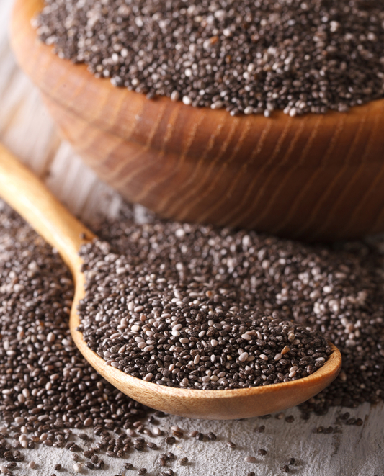
ANÁLISIS PESTE
EJEMPLO DE ANÁLISIS PESTE
EMPRESA PRODUCTORA DE GALLETAS ORGÁNICAS CON CHÍA
A. Político/Legal:
Humala: "Mi gobierno hará respetar el Estado de derecho"
Respeto al estado de derecho: Favorable para la empresa porque le permite seguir invirtiendo sin riesgo de que cambien las leyes de manera arbitraria.
Fuente: https://www.youtube.com/watch?v=mIKPX-HZ2PU
B. Económico:
Inflación cierra el año 2014 en 3.22%
Aumento de la Inflación: Desfavorable porque se incrementan los precios de los insumos y también los precios de los productos que la empresa vende, además las personas cuentan con menor capacidad adquisitiva.
Fuente: https://www.bcrp.gob.pe/docs/Publicaciones/Memoria/2014/memoria-bcrp-2014-4.pdf

Slide 15
ANÁLISIS PESTE
C. Sociocultural:
Más alimentos orgánicos sobre las mesas peruanas
Tendencia a comer saludable: Favorable porque la empresa vende productos orgánicos que están de moda.
Fuente:
https://www.publimetro.pe/vida-y-estilo/2014/08/19/mas-alimentos-organicos-sobre-mesas-peruanas-25968-noticia/
D. Tecnológico
Consumo de TV no disminuyó pese a expansión de Internet, según estudio
Expansión de internet de banda ancha a nivel nacional: Favorable porque le permite a la empresa vender y publicitarse a través de su sitio web en todo el país.
Fuente:
https://archivo.elcomercio.pe/amp/sociedad/lima/consumo-tv-no-disminuyo-pese-expansion-internet-segun-estudio-noticia-1352828

Slide 16
ANÁLISIS PESTE
E. Ecológico:
Sobreproducción detiene el boom del cultivo de la chía
Sobreproducción de chía: Favorable porque la empresa reduce sus costos al reducirse el precio de su insumo principal.

Slide 17

CONCLUSIONES
El análisis PESTE permite detectar oportunidades y amenazas provenientes del macroentorno.
El análisis le permite a la empresa saber cómo serán las condiciones del país y del mercado en un futuro cercano.

